Slide 1
7-4 反应速率方程的积分形式
Integrated Reaction Rate Equations

Slide 2
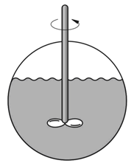
间歇式反应器(batch reactor)
若已知反应速率方程，则可通过求解微分方程获得浓度与时间的函数关系。
f(c_{A}, c_{B}, …)形式多样，因此，不同类型的反应，物质浓度与时间的关系也不同。

Slide 3
简单级数的反应
对峙反应
连串反应
平行反应

Slide 4
间歇式反应器
（V 恒定）
t=0 c_{A0}
t c_{A}
已消耗浓度
t _{1/2}

Slide 5
零级反应(n = 0)(zero order reactions)：
以反应物浓度c_{A}对时间t作图是一条直线，表明速率与浓度无关，直线的斜率的负值即为k_{A}
k_{A}具有浓度⋅时间^{–1}的量纲，N∙L⁻³T⁻¹
半衰期与初始浓度成正比，与速率系数成反比

Slide 6
零级反应(n = 0)(zero order reactions)：
常见的零级反应有表面催化反应和酶催化反应，这时反应物总是过量的，反应速率决定于固体催化剂的有效表面活性位或酶的浓度。
W催化剂
2NH₃ N₂+3H₂

Slide 7
零级反应(n = 0)：
例：超声波下，水与四氯化碳反应。
Cl₂的浓度与时间的关系

Slide 8
一级反应(n = 1)(first order reactions)：
ln{c_{A}}对t 作图是一条直线，斜率的负值即k_{A}。
k_{A}具有时间⁻¹的量纲，T⁻¹。一级反应速率系数的值与浓度单位无关。
半衰期与k_{A}成反比，与c_{A0}无关。

Slide 9
一级反应(n = 1)(first order reactions)：
常见的一级反应有放射性元素的蜕变、分子重排、五氧化二氮的分解等。

Slide 10
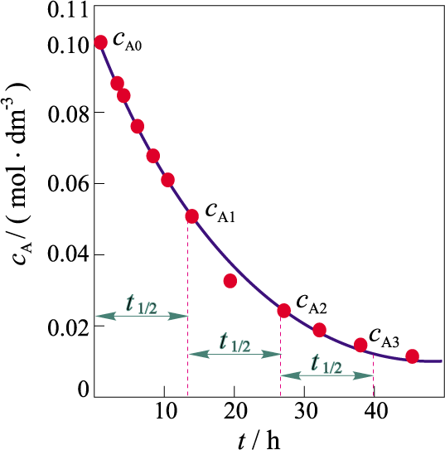
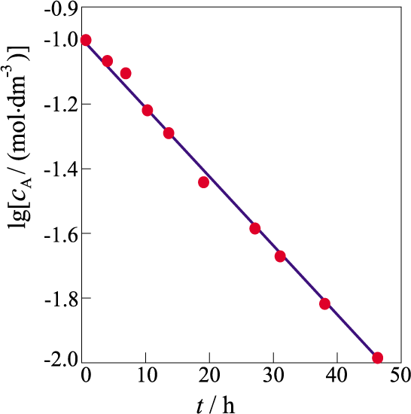
叔丁基溴在丙酮和水的混合溶剂（含水10％）中水解生成叔丁醇的动力学实验结果

Slide 11
二级反应(n = 2)(second order reactions)：
只需掌握能简化至 的情形。
a/b = c_{A0}/ c_{B0}

Slide 12
二级反应(n = 2)(second order reactions)：
1/c_{A}对t作图是一条直线，斜率即k_{A}。
k_{A}具有浓度⁻¹·时间⁻¹的量纲，L³N⁻¹T⁻¹。
半衰期与k_{A}和c_{A0}的乘积成反比。

Slide 13
二级反应(n = 2)(second order reactions)：
常见的二级反应有乙烯、丙烯的二聚作用，乙酸乙酯的皂化，碘化氢的热分解反应等。

Slide 14
二级反应（A）的特征

Slide 15
了解一下：不能简化至 的情形。
二级反应(n = 2)(second order reactions)：
a≠b，c_{A0}/c_{B0}≠a/b

Slide 16
了解一下：n=2的两种积分式的联系
求证：
证明：
代入 即得结果，证毕。

Slide 17
n级反应(n≠1)：
或 对t作图是直线。
k_{A}具有浓度^{1−n}·时间⁻¹的量纲。
半衰期与k_{A}以及c_{A0}的n−1次方的乘积成反比。

Slide 18
了解一下：n=1与n≠1的联系
n=1的情况可以由n≠1的情况，令n→1得到
当n→1，exp[(1−n)a] ~ 1 + (1−n)a，则上式化为：

Slide 19
必须掌握
级数
速 率 方 程
特 征
微 分 式
积 分 式
t_{1/2}
直线关系
k_{A}的量纲
0
1
2
n

Slide 20
例：蔗糖(A)转化为葡萄糖与果糖的反应为
当催化剂HCl的浓度为0.1mol.dm⁻³，温度为48℃时，由实验测得其速率方程为v_{A}=k_{A}c_{A}，k_{A}=0.0193min⁻¹。今有浓度为0.200mol.dm⁻³的蔗糖溶液，于上述条件下，在一有效容积为2dm³的反应器中进行反应，试求(1)反应的初速率是多少？(2) 20min后可得多少葡萄糖和果糖？(3)20min蔗糖的转化率是多少？
解: (1)

Slide 21
例：蔗糖(A)转化为葡萄糖与果糖的反应为
当催化剂HCl的浓度为0.1mol.dm⁻³，温度为48℃时，由实验测得其速率方程为v_{A}=k_{A}c_{A}，k_{A}=0.0193min⁻¹。今有浓度为0.200mol.dm⁻³的蔗糖溶液，于上述条件下，在一有效容积为2dm³的反应器中进行反应，试求(1)反应的初速率是多少？(2) 20min后可得多少葡萄糖和果糖？(3)20min蔗糖的转化率是多少？
解: (2)

Slide 22
例：蔗糖(A)转化为葡萄糖与果糖的反应为
当催化剂HCl的浓度为0.1mol.dm⁻³，温度为48℃时，由实验测得其速率方程为v_{A}=k_{A}c_{A}，k_{A}=0.0193min⁻¹。今有浓度为0.200mol.dm⁻³的蔗糖溶液，于上述条件下，在一有效容积为2dm³的反应器中进行反应，试求(1)反应的初速率是多少？(2) 20min后可得多少葡萄糖和果糖？(3)20min蔗糖的转化率是多少？
解: (3)

Slide 23
例：50℃时，A物质在溶剂中进行分解反应。实验测得每升溶液反应掉的A的物质量随时间的变化率与其浓度成正比，初速率v_{A0}=1.00×10⁻⁵mol⋅dm⁻³⋅s⁻¹，一小时后速率v_{A}=3.26×10⁻⁶mol⋅dm⁻³⋅s⁻¹。试求：(1) 反应速度系数k_{A}；(2) A的半衰期t_{1/2}；(3) A的初始浓度c_{A0}。
解：(1)
反应为一级

Slide 24
例：50℃时，A物质在溶剂中进行分解反应。实验测得每升溶液反应掉的A的物质量随时间的变化率与其浓度成正比，初速率v_{A0}=1.00×10⁻⁵mol⋅dm⁻³⋅s⁻¹，一小时后速率v_{A}=3.26×10⁻⁶mol⋅dm⁻³⋅s⁻¹。试求：(1) 反应速度系数k_{A}；(2) A的半衰期t_{1/2}；(3) A的初始浓度c_{A0}。
解：(2)
(3)

Slide 25
对于反应 ，
(1) 若c_{A0}时半衰期为t_{1/2}，c′_{A0}=2c_{A0}时，t′_{1/2}=2t_{1/2}，则α = ？
(2) 若由c_{A0}反应掉c_{A0}/2需10min，反应掉3c_{A0}/4需20min，则α = ？
(3) 若由c_{A0}反应掉c_{A0}/2需10min，反应掉3c_{A0}/4需15min，则α = ？
半衰期与初始浓度成正比，故为零级反应
t_{1/2}与c_{A0}无关，故为一级反应
t_{1/2}与c_{A0}成正比，故为零级反应

